Slide 1




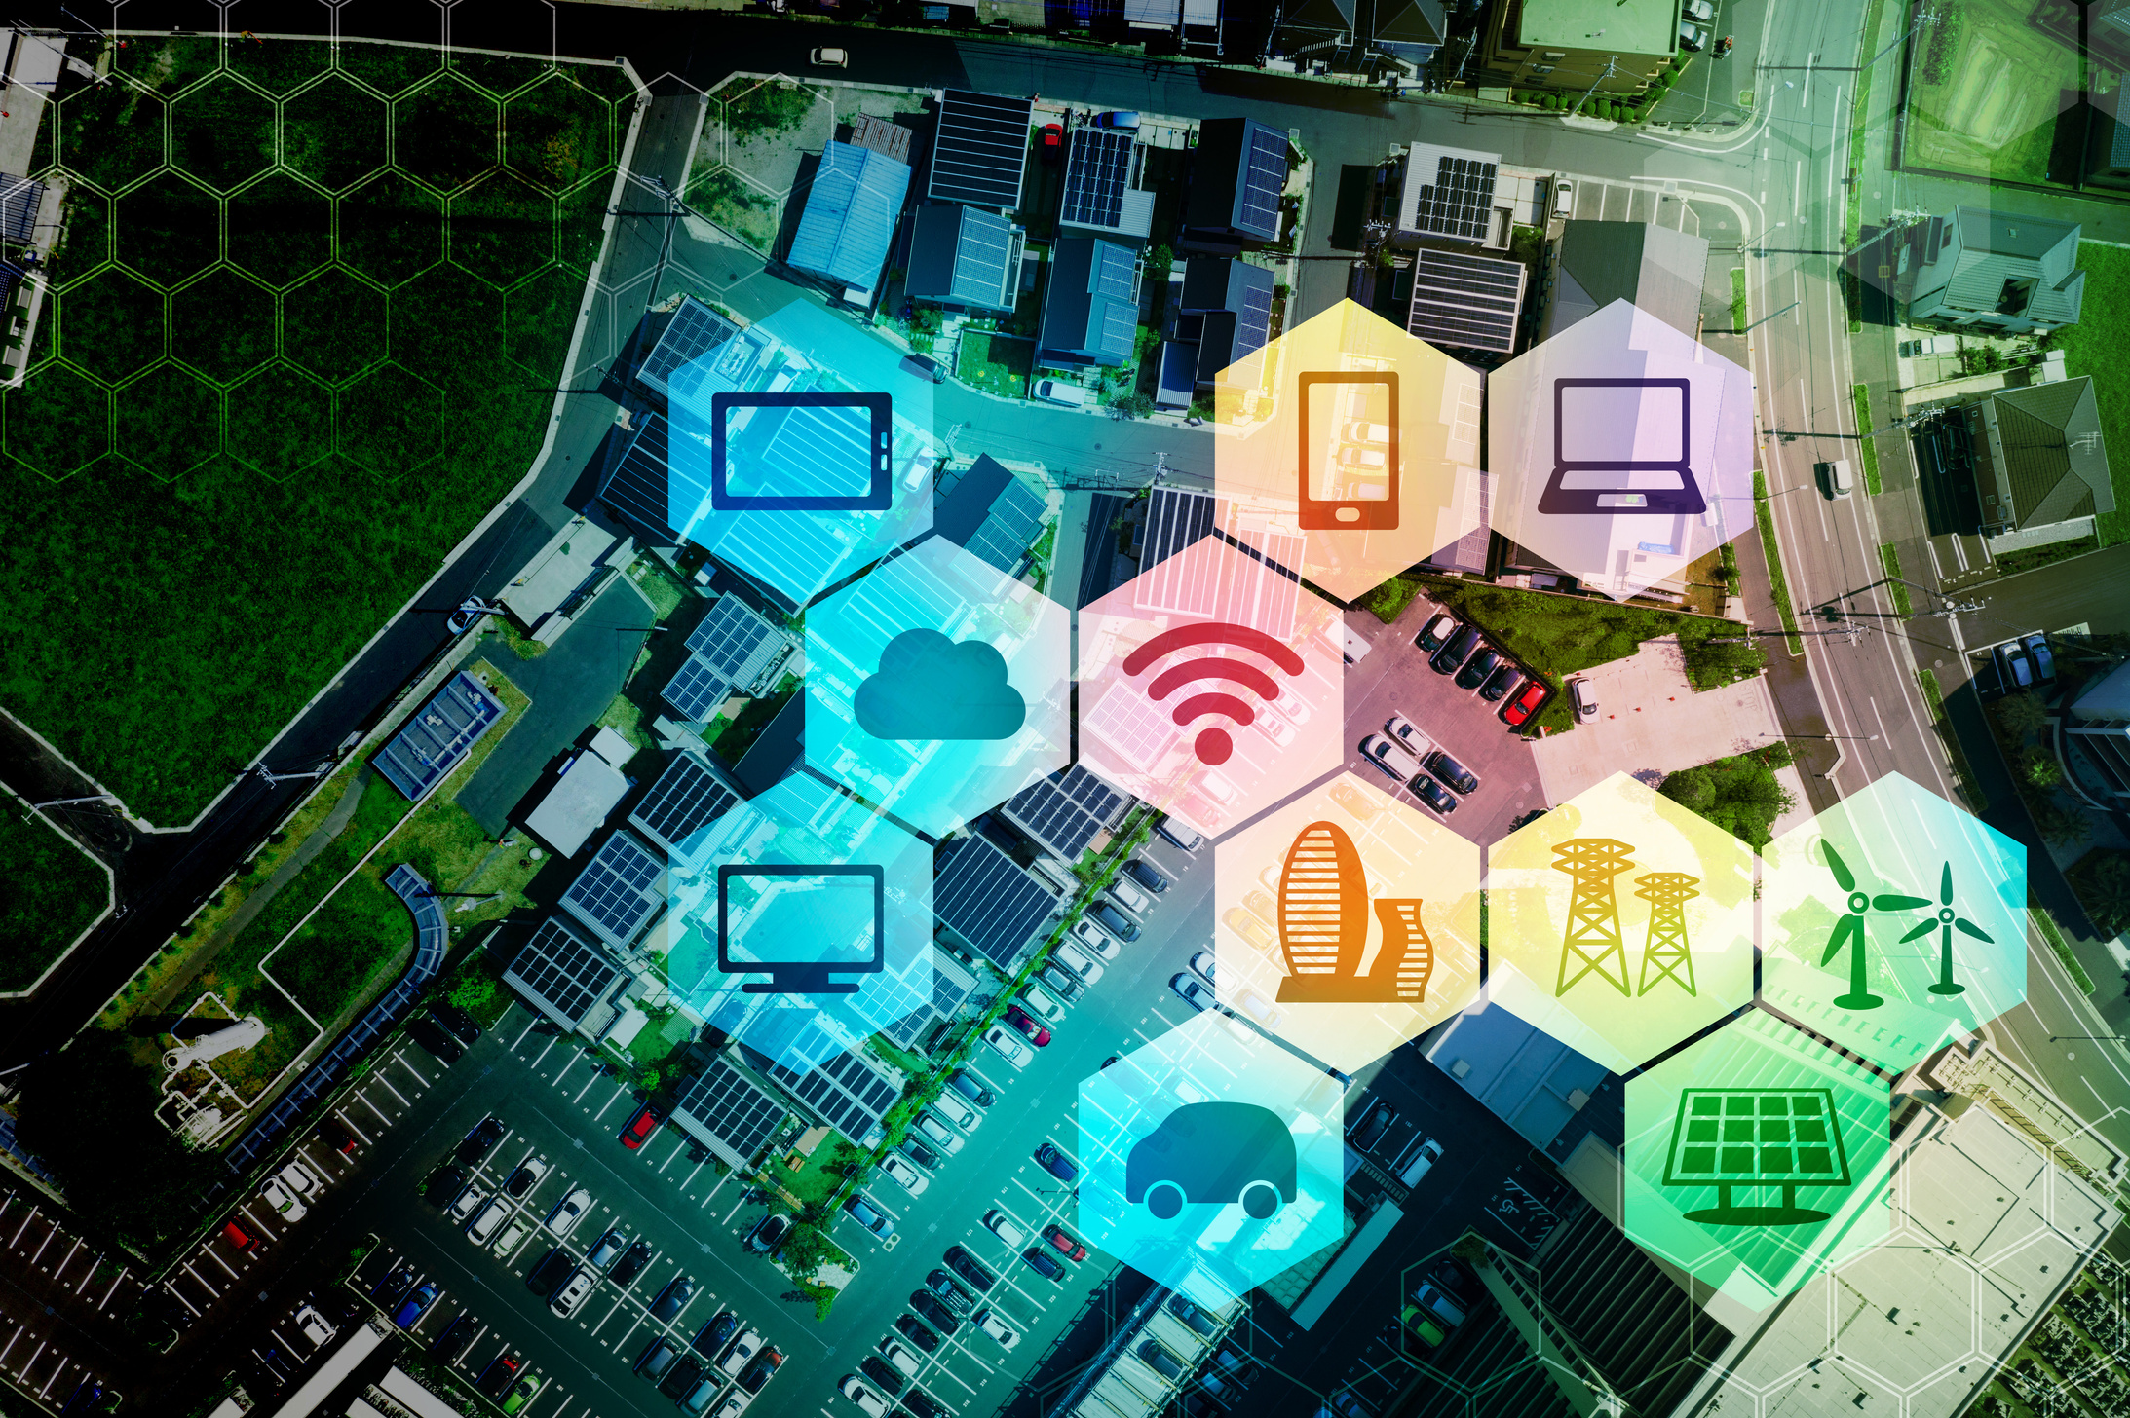


INTERNET OF THINGS
Sistem Monitoring Asap, Suhu dan Kelembapan di Ruang Server
Berbasis IoT dengan Aplikasi Blynk
IR. SUBAIRI, ST., MT., IPM
Presented By:
Kelompok 6

Slide 2




LATAR BELAKANG & RUMUSAN MASALAH
Latar Belakang
Rumusan Masalah
Ruang server merupakan komponen penting dalam sistem TI sebagai pusat penyimpanan dan pengolahan data.
Ancaman seperti suhu tinggi dan potensi kebakaran dapat terjadi akibat kerusakan perangkat keras atau instalasi listrik yang tidak stabil.
Diperlukan sistem monitoring real-time untuk mendeteksi perubahan suhu, kelembapan, dan asap.
Teknologi IoT memungkinkan sistem yang efisien, murah, dan dapat diakses dari jarak jauh.
ESP32 digunakan bersama sensor suhu, kelembapan dan sensor asap untuk mengirim data ke aplikasi Blynk sebagai antarmuka pengguna real-time.
Bagaimana merancang sistem monitoring suhu dan asap berbasis IoT di ruang server?
Bagaimana proses integrasi sensor suhu, kelembapan dan asap dengan simulasi wokwi ESP32 dan aplikasi Blynk?

Slide 3


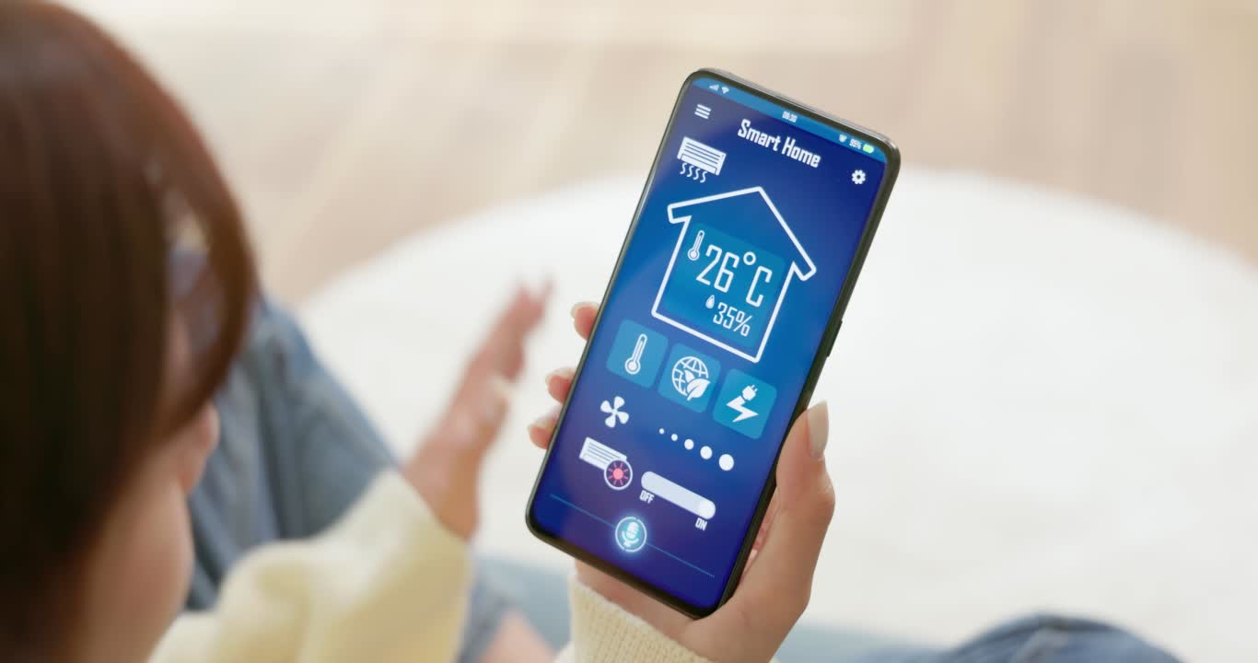


Tujuan & Manfaat
🎯 Tujuan
Membangun sistem monitoring suhu, kelembapan, dan asap berbasis IoT yang dapat bekerja secara real-time.
Mengintegrasikan simulasi wokwi sensor DHT22 dan MQ-2 dengan ESP32 untuk mengirimkan data ke aplikasi Blynk.
💡 Manfaat
Memberikan solusi pemantauan lingkungan ruang server secara otomatis dan efisien.
Membantu pengguna atau teknisi dalam mendeteksi potensi bahaya lebih awal.
Meningkatkan keamanan dan stabilitas operasional perangkat di ruang server.

Slide 4


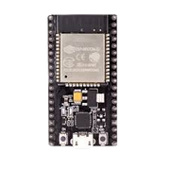

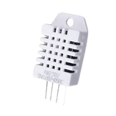

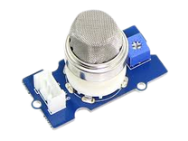

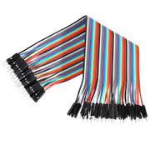



Alat dan Bahan
1
ESP32
Laptop
Sebagai mikrokontroler utama untuk mengolah data dan koneksi ke internet.
6
Untuk coding program menggunakan Arduino IDE dan menjalankan simulasi.
2
Sensor DHT22
untuk mengukur suhu dan kelembapan di ruang server.
7
Aplikasi Blynk
Sebagai antarmuka pengguna untuk menampilkan data secara real-time.
3
Sensor MQ-2
Berfungsi untuk mendeteksi keberadaan asap atau gas.
8
Koneksi Wi-Fi
Kabel Jumper
Digunakan untuk menghubungkan ESP32 dengan internet dan aplikasi Blynk.
4
Digunakan untuk menghubungkan antar komponen
9
Wokwi Simulator
5
VS Code + PlatformIO
Platform simulasi berbasis web untuk menguji rangkaian ESP32 secara virtual.
pengembangan kode untuk pemrograman ESP32.

Slide 5

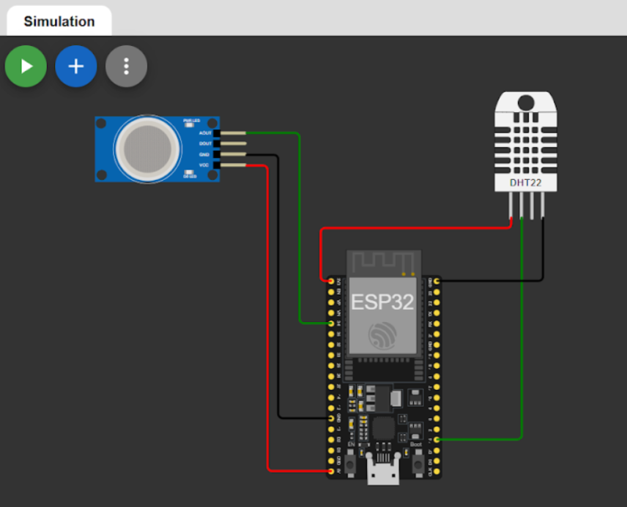


Alur Kerja Sistem
Mulai
Pembacaan Sensor
ESP32 terhubung ke Wi-Fi dan siap membaca data.
Sensor DHT22 mengukur suhu & kelembapan, MQ-2 mendeteksi asap.
Desain Sistem
Pengiriman ke Blynk
Monitoring Real-Time
Pengolahan Data
Data dikirim melalui internet menggunakan Virtual Pins.
Pengguna dapat melihat suhu, kelembapan, dan status asap melalui aplikasi Blynk.
Data sensor diproses oleh ESP32 dan dikirim ke Blynk.

Slide 6


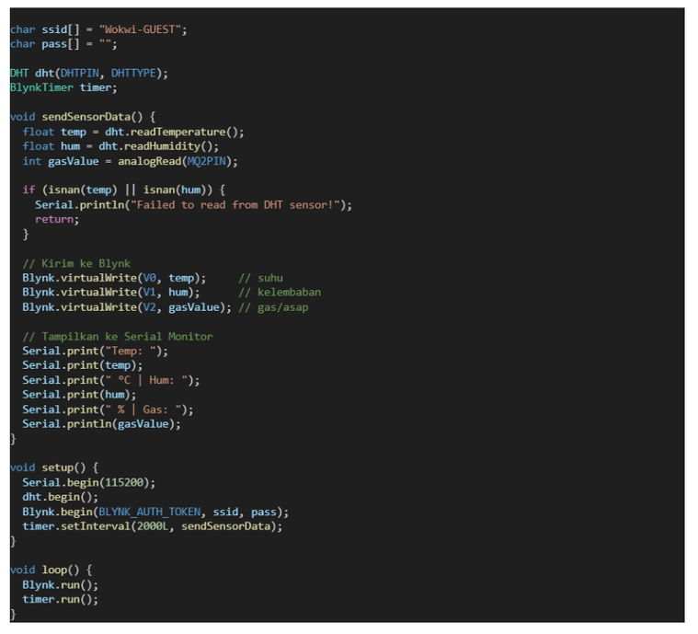
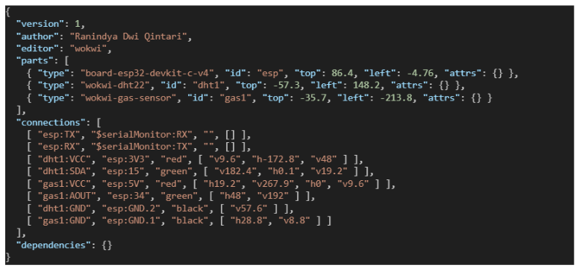
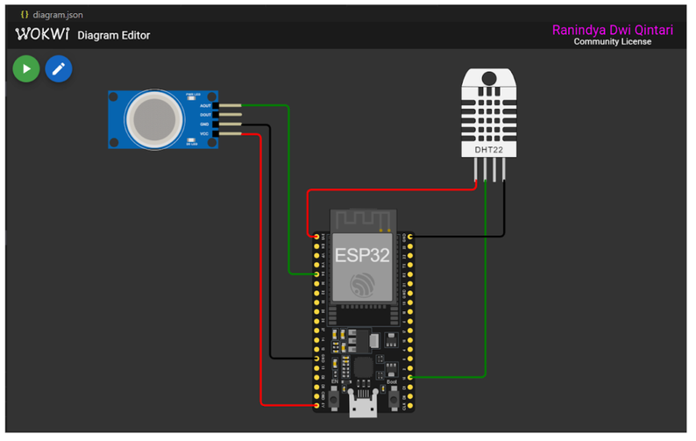
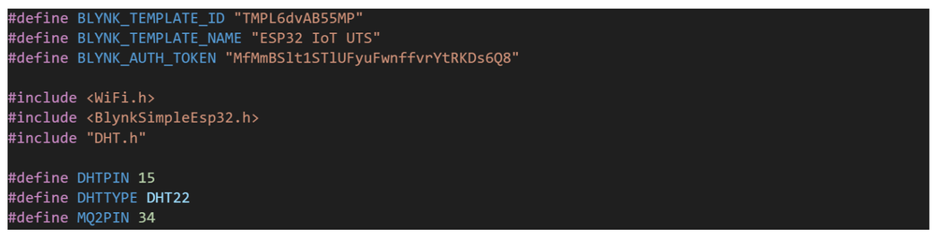

Implementasi Sistem
Code
diagram.json
Diagram Skematik
2. main.cpp

Slide 7

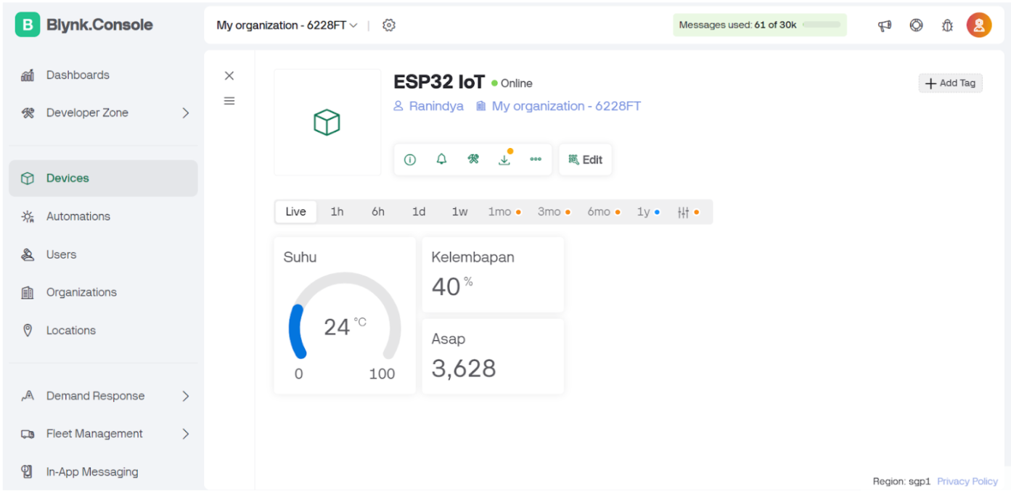


Tampilan Aplikasi Blynk

Slide 8


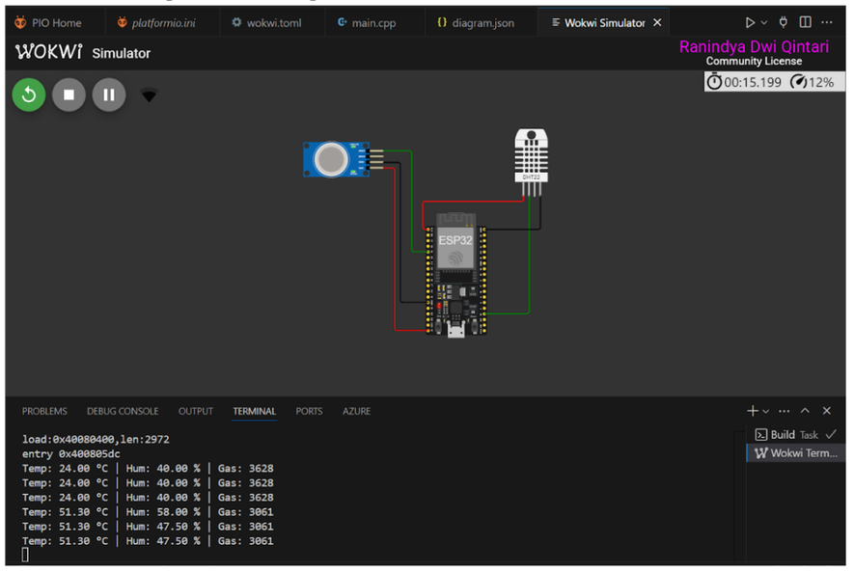
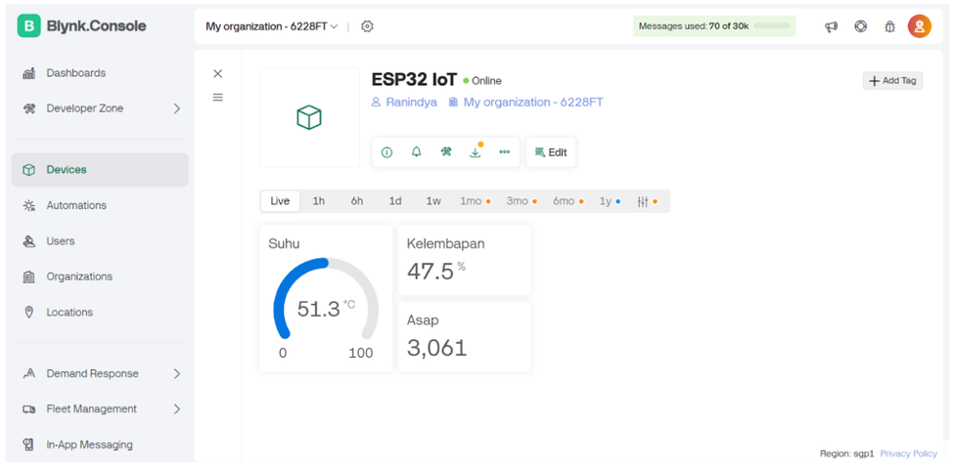
Pengujian dan Hasil
Pengujian Sistem
Hasil yang Diperoleh
Simulasi dilakukan di Wokwi dengan ESP32, sensor DHT22, dan MQ-2.
Kondisi suhu tinggi disimulasikan dengan menaikkan nilai temperatur secara manual.
Deteksi asap disimulasikan dengan nilai input pada sensor MQ-2.
Data dikirim ke dashboard Blynk secara real-time melalui Virtual Pin.
Data suhu & kelembapan berhasil tampil pada widget di Blynk.
Status keberadaan asap juga berhasil terdeteksi dan ditampilkan.
Sistem merespons dengan akurasi dan waktu nyata (real-time).
Komunikasi antara ESP32 dan Blynk berjalan stabil selama pengujian.
Simulasi menunjukkan bahwa sistem mampu menjalankan fungsi monitoring dengan baik.

Slide 9

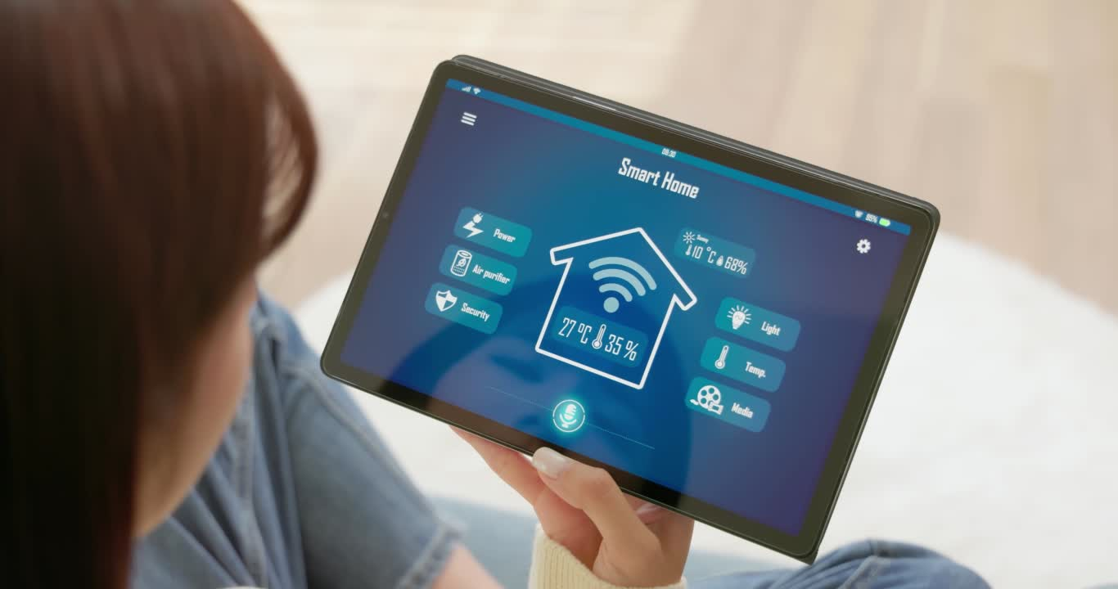


Kesimpulan dan Saran
Kesimpulan
Proyek "Sistem Monitoring Asap, Suhu, dan Kelembapan di Ruang Server Berbasis IoT dengan Aplikasi Blynk" berhasil disimulasikan menggunakan Wokwi.
Sistem mampu memantau suhu, kelembapan, dan asap secara real-time dengan bantuan:
Mikrokontroler ESP32
Sensor DHT22 (suhu & kelembapan)
Sensor MQ-2 (asap)
Data sensor berhasil diteruskan ke dashboard Blynk, memungkinkan pemantauan jarak jauh oleh pengguna.
Meski masih dalam tahap simulasi, sistem menunjukkan kinerja optimal dan sesuai dengan fungsinya.
Proyek ini memiliki potensi besar untuk diterapkan secara nyata di ruang server atau lingkungan serupa.
Saran
Sistem ini dapat dikembangkan lebih lanjut dengan menambahkan fitur notifikasi otomatis ketika parameter melebihi ambang batas, serta diintegrasikan dengan sistem alarm untuk meningkatkan keamanan secara menyeluruh.

Slide 10





INTERNET OF THINGS
Thank You For Your Attention
-Kelompok 6
Ranindya Dwi
233140707111112
Nova Nizar
233140707111113
Salman Alfarizi
233140707111124
Rumiris Butarbutar
233140707111130

